Slide 2
পরিচিতি
তহমিনা খাতুন
সহঃশিক্ষক (কম্পিঃ)
আশেকপুর সি,পি উচ্চ বিদ্যালয় শাজাহানপুর, বগুড়া মোবাঃ০১৭৩৭৭২০৫৩৬
বিষয়ঃ ভূগোল ও পরিবেশ
শ্রেনীঃ নবম-দশম
অধ্যায়ঃচতুর্দশ
সময়ঃ৪০ মিনিট

Slide 3
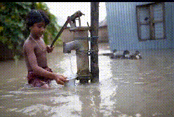
এসো আমরা কয়েকটি ছবি দেখি
ছবি গুলো কিসের মনে হচ্ছে ?
বন্যার

Slide 4
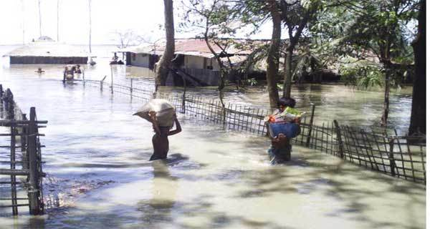
তাহলে আজকের পাঠ
বন্যা

Slide 5
এই পাঠ শেষে শিক্ষার্থীরা-
বন্যা কী বলতে পারবে ।
বন্যার কারন ব্যাখ্যা করতে পারবে ।
বন্যার প্রভাব আলোচনা করতে পারবে ।

Slide 6
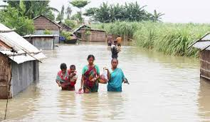
বন্যাঃ এ দেশের প্রেক্ষিতে কোনো এলাকা প্লাবিত হয়ে যদি মানুষের জীবন ও সম্পদের ক্ষতিসাধন হয় তাহলে বন্যা হয়েছে ধরা হয় । অথ্যাৎ পানি নিষ্কাশন পথে ক্ষমতা বহির্ভূত মাত্রার পানি প্রবাহকে বন্যা বলে ।

Slide 7
একক কাজ
বন্যা কী ?

Slide 8
বন্যার কারণ
প্রাকৃতিক কারণ
মানবসৃষ্ট কারণ

Slide 9
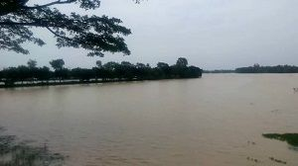
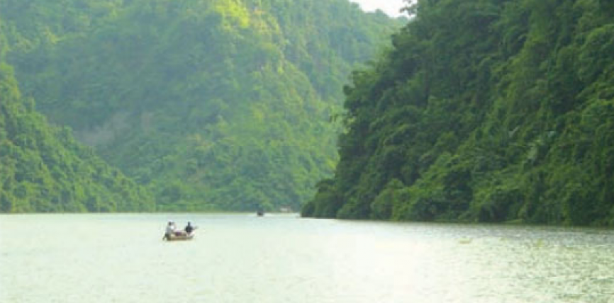
বন্যার প্রাকৃতিক কারণ
উজানে প্রচুর বৃষ্টি

Slide 10
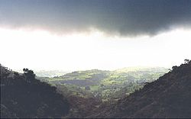
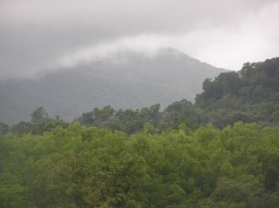
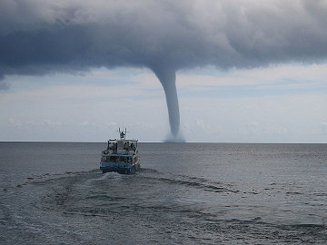
বন্যার প্রাকৃতিক কারণ
মৌসুমি জলবায়ুর প্রভাব

Slide 11
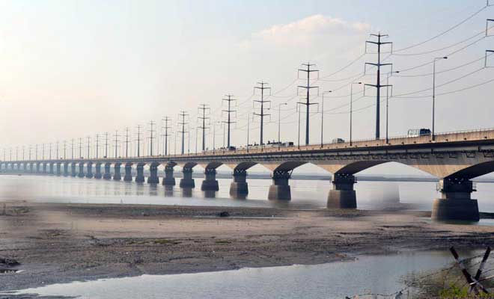
বন্যার প্রাকৃতিক কারণ
মূল নদীর গভীরতা কম

Slide 12
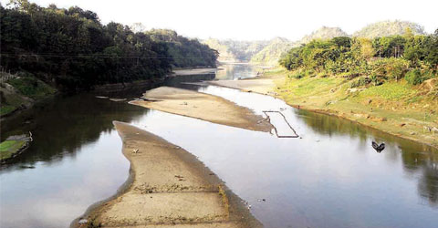
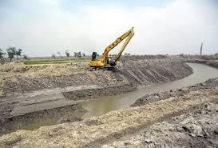
বন্যার প্রাকৃতিক কারণ
শাখা নদীগুলো পলি দ্বারা আবৃত

Slide 13
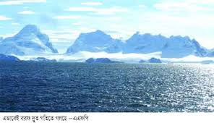
বন্যার প্রাকৃতিক কারণ
হিমালয়ের বরফগলা পানিপ্রবাহ

Slide 14
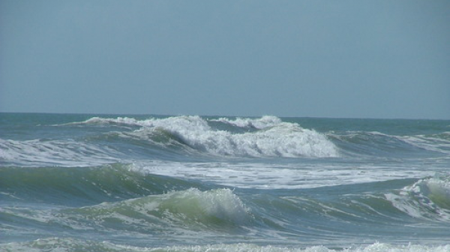
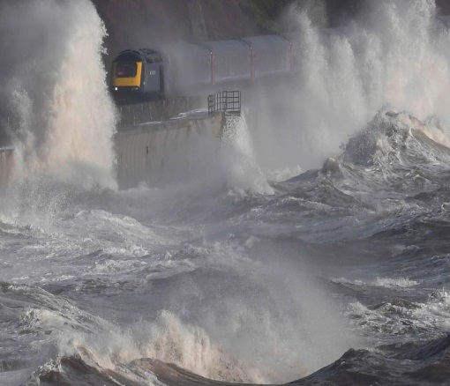
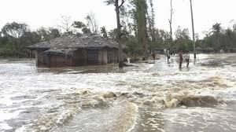
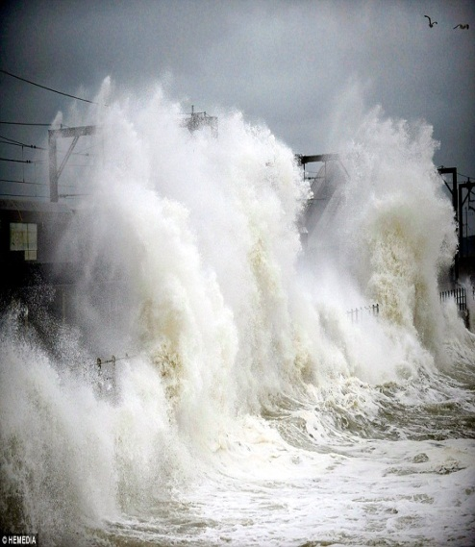
বন্যার প্রাকৃতিক কারণ
বঙ্গোপসাগরের তীব্র জোয়ার-ভাটা

Slide 15
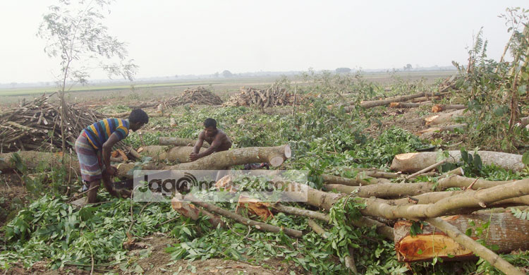
মানবসৃষ্ট কারণ
নদী অববাহিকায় ব্যাপক বৃক্ষ কর্তন

Slide 16
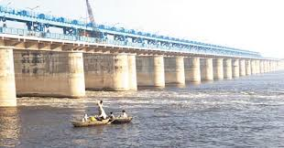
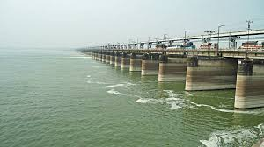
মানবসৃষ্ট কারণ
গঙ্গা নদীর উপর নির্মিত ফারাক্কা বাঁধ ।

Slide 17
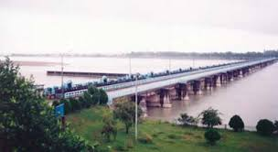
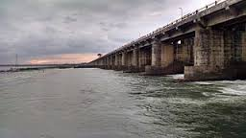
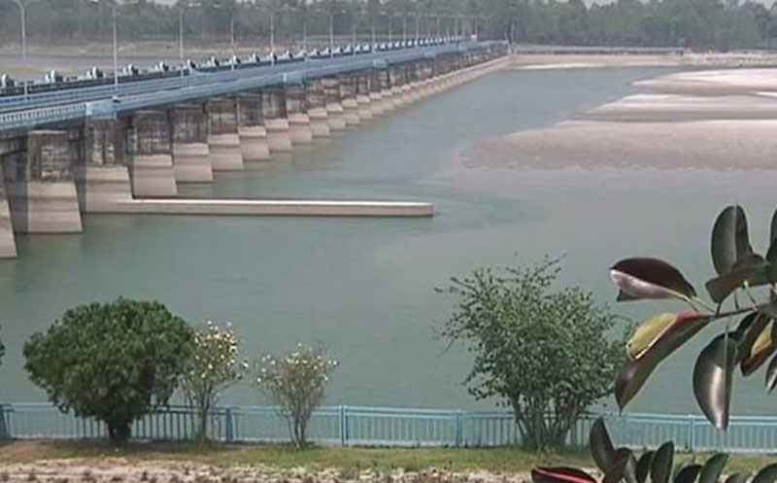
মানবসৃষ্ট কারণ
অন্যান্য নদীতে নির্মিত বাঁধের প্রভাব

Slide 18
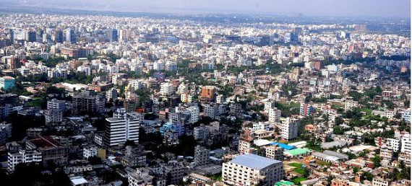
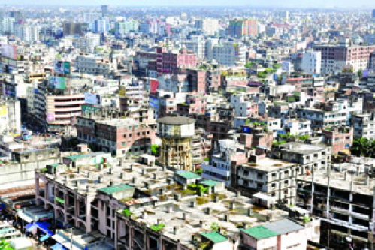
মানবসৃষ্ট কারণ
অপরিকল্পিত নগরায়ণ

Slide 19
জোড়ায় কাজ
বন্যার প্রাকৃতিক কারণ গুলো লিখ ?

Slide 20
এসো একটি ভিডিও দেখি

Slide 21
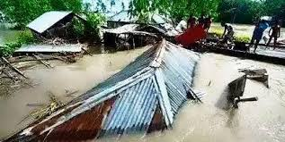
বন্যার প্রভাব
ঘরবাড়ি , গৃহস্থালি সামগ্রী পানিতে ভেসে যায় ।

Slide 22
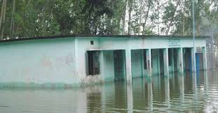
বন্যার প্রভাব
বিভিন্ন শিক্ষা প্রতিষ্ঠান ক্ষতিগ্রস্ত হয় ।

Slide 23
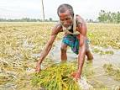
বন্যার প্রভাব
অনেক জমির ফসল নষ্ট হয় ।

Slide 24
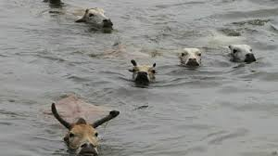
বন্যার প্রভাব
গবাদিপশু ও হাঁস- মুরগি পানির তোড়ে ভেসে যায় ।

Slide 25
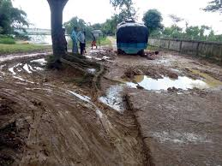
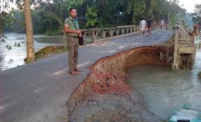
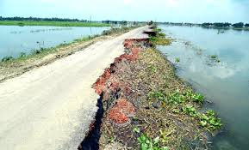
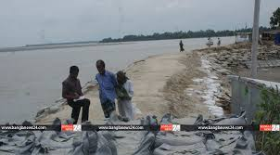
বন্যার প্রভাব
পাকা সড়ক ও কাঁচা রাস্তাঘাটের ব্যাপক ক্ষতি সাধিত হয় ।

Slide 26
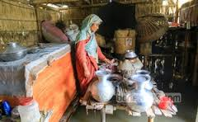
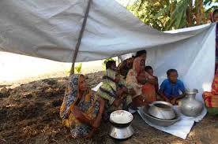
বন্যার প্রভাব
খাবারের অভাব হয় ।

Slide 27
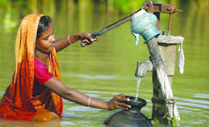
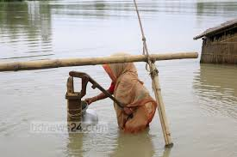
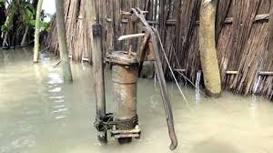
বন্যার প্রভাব
বিশুদ্ধ পানির তীব্র অভাব হয় ।

Slide 28
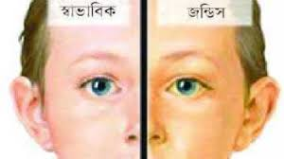
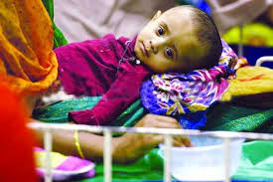
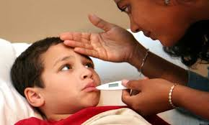
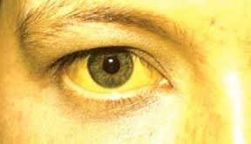
বন্যার প্রভাব
পানিবাহিত রোগ ছড়িয়ে পড়ে যেমনঃ
ডায়রিয়া
টাইফয়েড
জন্ডিস

Slide 29
দলীয় কাজ
বন্যার প্রভাব আলোচনা কর ?

Slide 30
মূল্যায়ন
পুনরায় চেষ্টা কর
পুনরায় চেষ্টা কর
উত্তরটি সঠিক
পুনরায় চেষ্টা কর
পুনরায় চেষ্টা কর
উত্তরটি সঠিক
উত্তরটি সঠিক
পুনরায় চেষ্টা কর
পুনরায় চেষ্টা কর
এলাকা প্লাবিত হয়ে জীবন ও সম্পদের ক্ষতিসাধন, একে কী বলা হবে ?
ক
জলোচ্ছ্বাস
খ
নদী ভাঙ্গন
গ
বন্যা
বাংলাদেশের কত সালের বন্যায় সবচেয়ে বেশী এলাকা ক্ষতিগ্রস্ত হয় ?
ক
১৯৯৮
খ
২০০৪
গ
২০০৮
বন্যার প্রধান কারণ কোনটি?
ক
নদীতে জোয়ার সৃষ্টি
খ
নদীর তলদেশ ভরাট
গ
বর্ষায় ভারী বৃষ্টিপাত
সঠিক উত্তরটি জানার জন্য বৃত্তের উপর ক্লিক কর ।

Slide 31
বাড়ির কাজ
বাংলাদেশে বন্যা সৃষ্টির মানবসৃষ্ট কারণ গুলো ব্যাখ্যা কর ?

Slide 32
সবাইকে ধন্যবাদ

